Slide 1
PHP 線上表單製作
與Bootstrap CSS
以BMI計算為例
吳智鴻 教授
國立臺中教育大學 數位內容科技學系
email:chwu@mail.ntcu.edu.tw
Website: Chwu.weebly.com

Slide 2
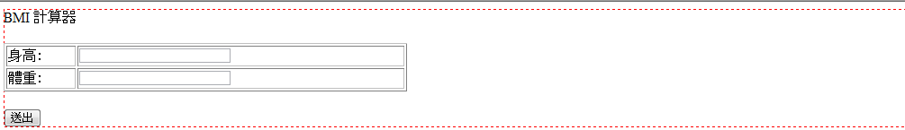
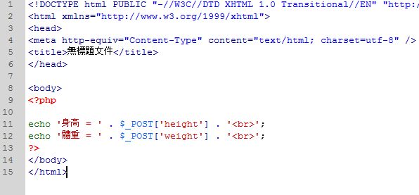
兩個網頁間互傳參數
Input.php
Result.php
height
weight

Slide 3
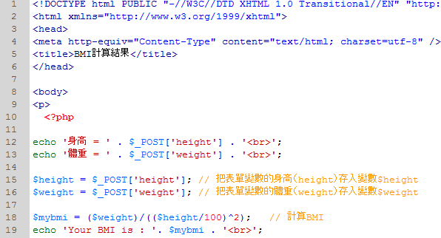
計算BMI，存入$mybmi數值

Slide 4
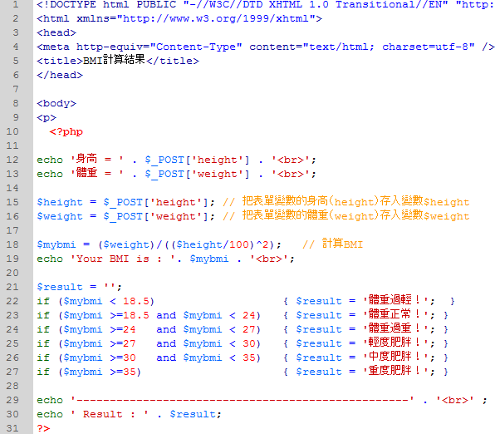
判斷BMI的數值屬於哪一種

Slide 5
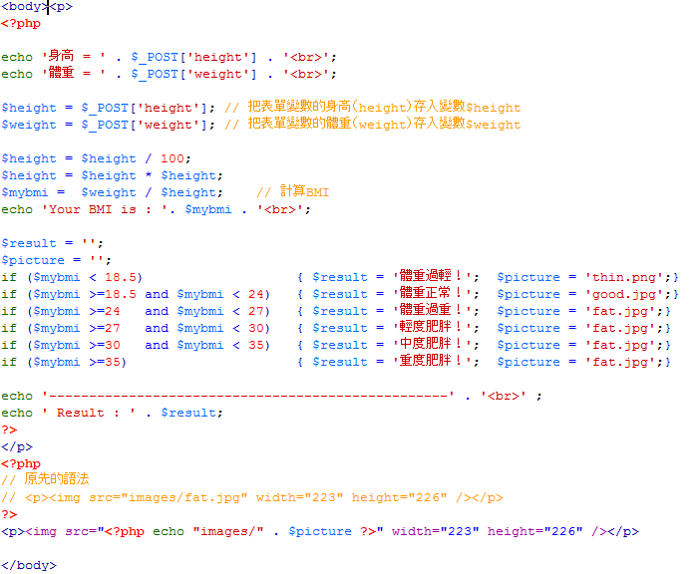
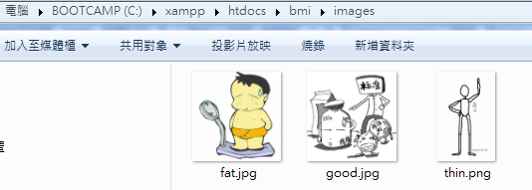
用PHP控制不同條件下顯示不同圖片
準備的圖片
要記得放在\images目錄底下
圖片控制
比對一下這兩行

Slide 6
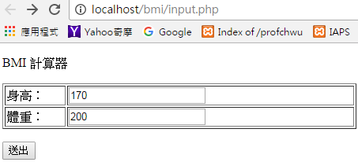
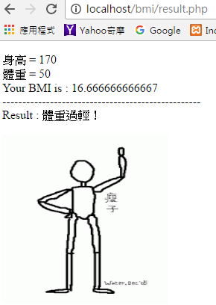
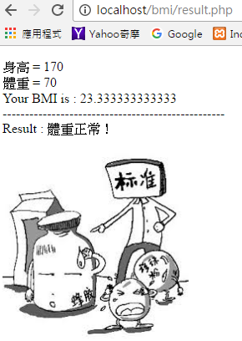
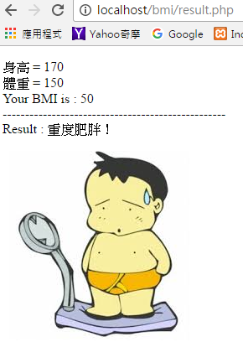
完成樣子
輸入畫面
Input.php
計算結果 result.php

Slide 7
恭喜！ 神功練成
已經學會如何
1.PHP如何透過表單傳遞參數。
2.以及基本的計算、
3.圖片條件控制。
接下來就可以開始寫資料庫程式了

Slide 8
加入頁首與頁尾

Slide 9
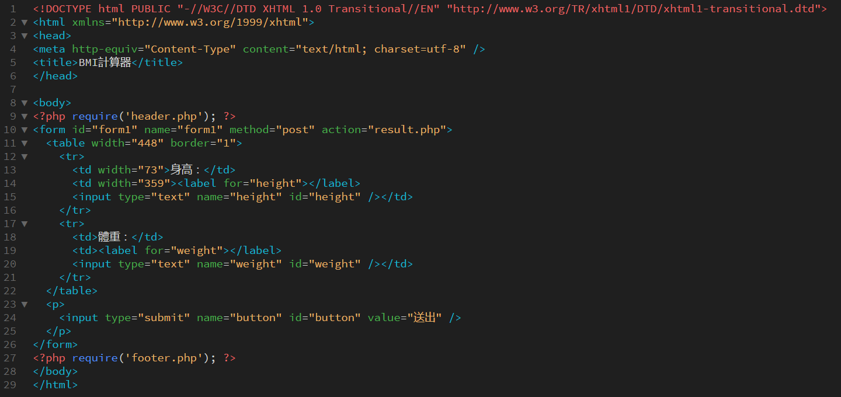
利用 <?php require(‘檔名.php’); ?>

Slide 10
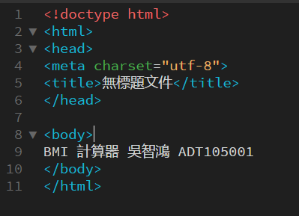

設計header.php

Slide 11
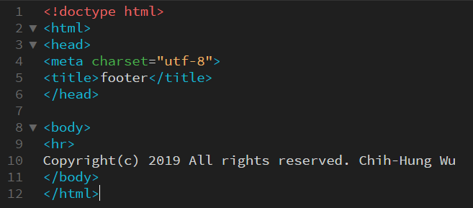

設計 footer.php

Slide 12
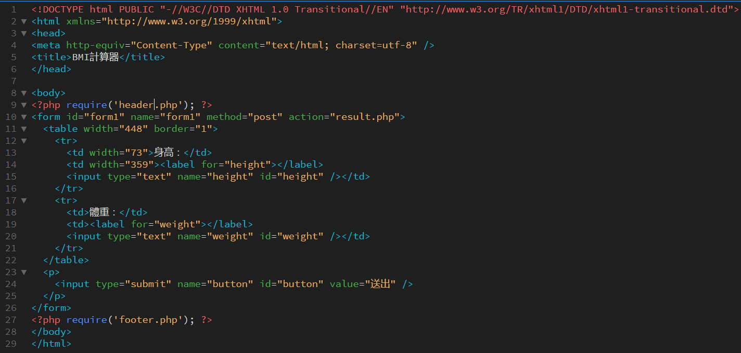
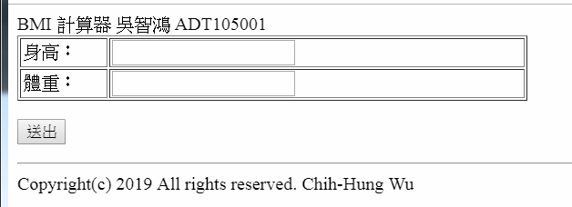
組合起來的樣子 Input.php

Slide 13
加入bootstrap CSS

Slide 14
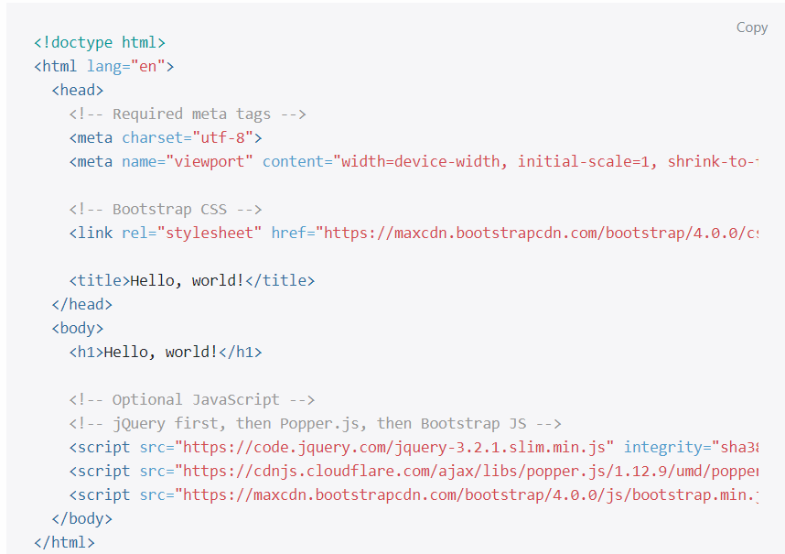
網路上標準範例
https://getbootstrap.com/docs/4.0/getting-started/introduction/

Slide 15
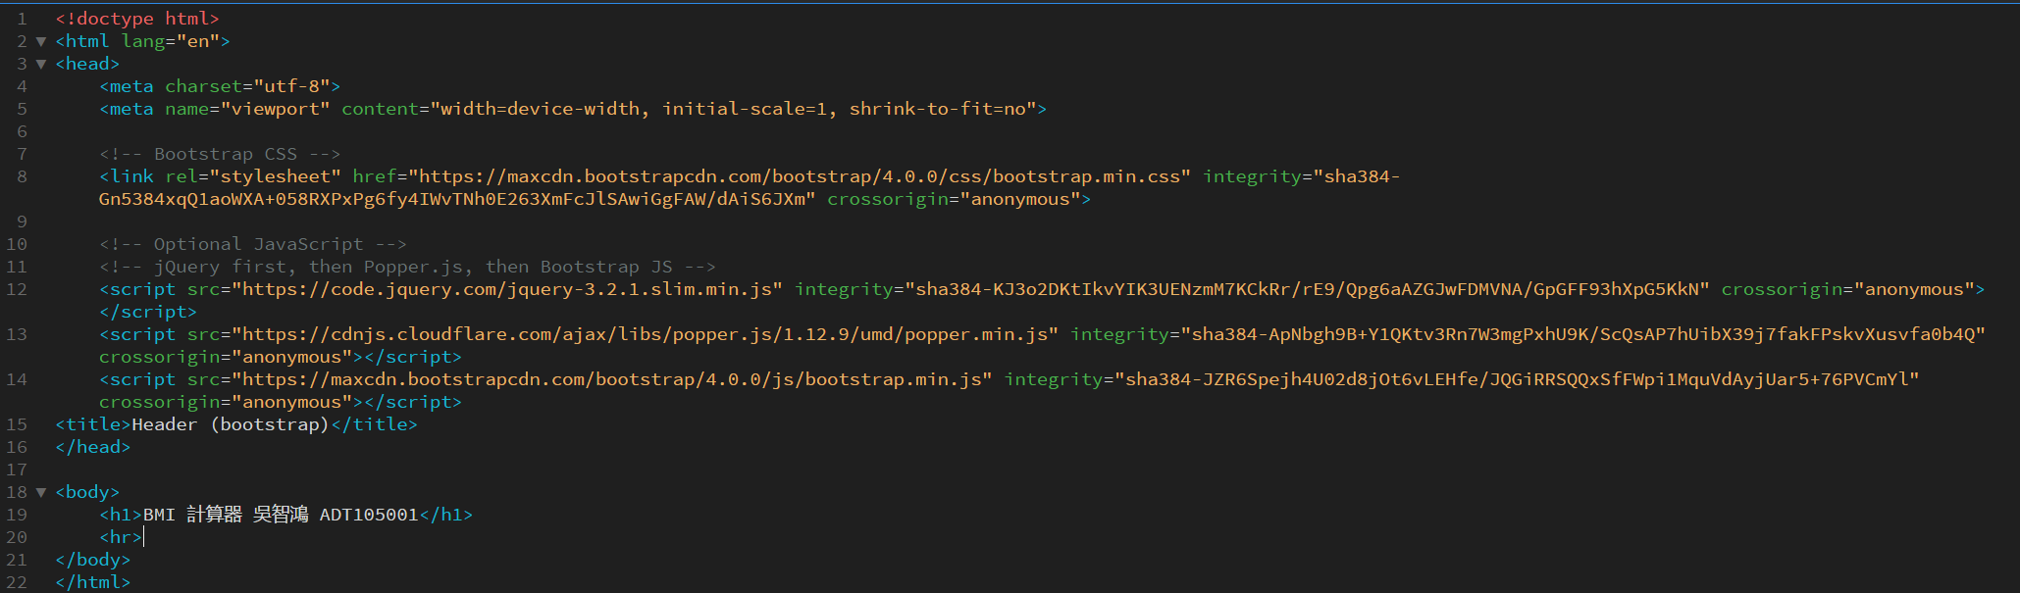
把原先header.php加入bootstrap
把header.php 加入bootstrap的一些引用。改名稱為header2.php

Slide 16
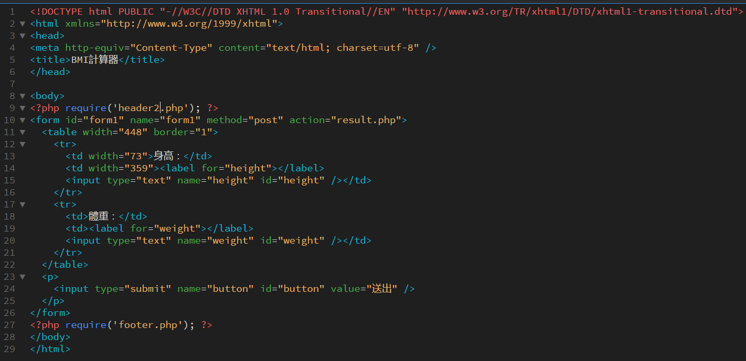
在input.php改成引用header2.php試試

Slide 17
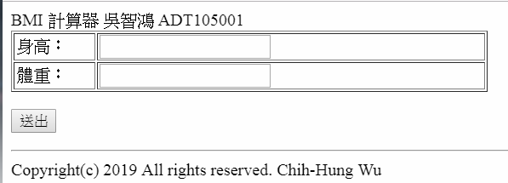
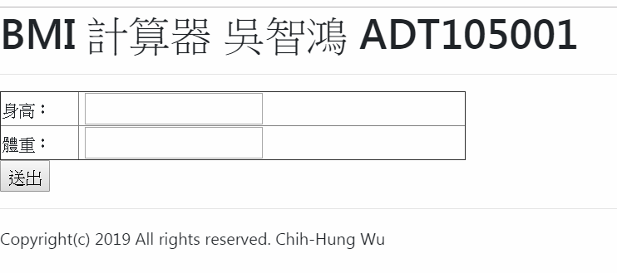
最後結果
傳統PHP畫面
導入Bootstrap後的畫面

